Slide 1



Главная заповедь учителя – заметить даже самое маленькое продвижение ученика вперёд и поддержать его успех.
1
Notes:
1

Slide 2

Рефлексия как этап современного урока в условиях ФГОС
2016 г

Slide 3
Таблица-фиксация знаний
по данной теме
Понятие | Знаю | Хочу узнать | Узнал
Рефлексия
3
Notes:
3

Slide 4
Организация рефлексивной деятельности на уроке- подготовка к развитию необходимых современной личности качеств.
Самостоятельность
Предприимчивость
Конкурентоспособность
4
Notes:
4

Slide 5
А что же такое рефлексия?
от лат. reflexio – обращение назад
размышление о своем внутреннем состоянии, самопознание (Словарь иностранных слов)
самоанализ (Толковый словарь русского языка)
в современной педагогике под рефлексией понимают самоанализ деятельности и её результатов.
5
Notes:
5

Slide 6
Классификация учебной рефлексии
1) По содержанию: устная и письменная.
2) По форме деятельности: индивидуальная, групповая, коллективная.
3)По способам проведения: анкетирование, опрос, рисунок.
4) По функциям: физическая (успел – не успел);
• сенсорная (самочувствие: комфортно – дискомфортно);
• интеллектуальная (что понял, что осознал – что не понял, какие затруднения испытывал);
6
Notes:
6

Slide 7
Приёмы организации рефлексии на уроке:
рефлексия настроения и эмоционального состояния;
рефлексия деятельности;
рефлексия содержания учебного материала.
7
Notes:
7

Slide 8


Рефлексия настроения и эмоционального состояния
Карточки с изображением лица (грустного, веселого);
«Солнышко» – мне всё удалось, «солнышко и тучка» – мне не всё удалось, «тучка» – у меня ничего не получилось.
8
Notes:
8

Slide 9
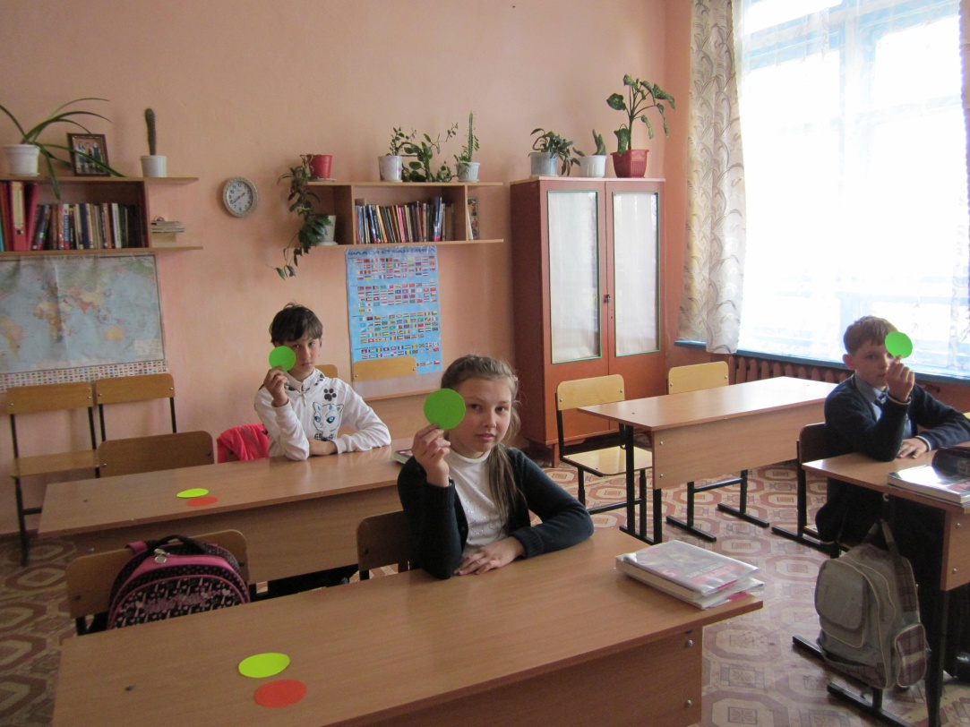
Рефлексия деятельности
Прием «Светофор».
Анкета
9
Notes:
9

Slide 10
Рефлексия
содержания учебного материала
Игра «Да - нет»
Табличка – фиксация знания и незнания о каком-либо понятии
Синквейн
10
Notes:
10

Slide 11
Рефлексия
содержания учебного материала
Это способ творческой рефлексии, который позволяет в художественной форме оценить изученное понятие, процесс или явление. Слово происходит от французского “5”.
Это стихотворение из 5 строк, которое строится по правилам:
1 строка – тема или предмет (одно существительное);
2 строка – описание предмета (два прилагательных);
3 строка – описание действия (три глагола);
4 строка – фраза, выражающая отношение к предмету;
5 строка – синоним, обобщающий или расширяющий смысл темы или предмета (одно слово).
11
Notes:
11

Slide 12

Рефлексия на уроке –
это совместная деятельность учащихся и учителя, позволяющая совершенствовать учебный процесс, ориентируясь на личность каждого ученика.
12
Notes:
12

